Slide 1



Slide 2
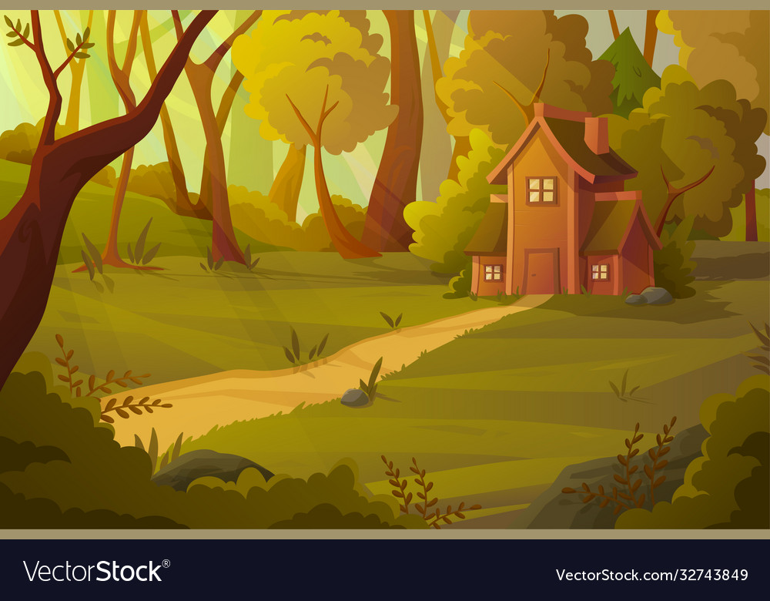
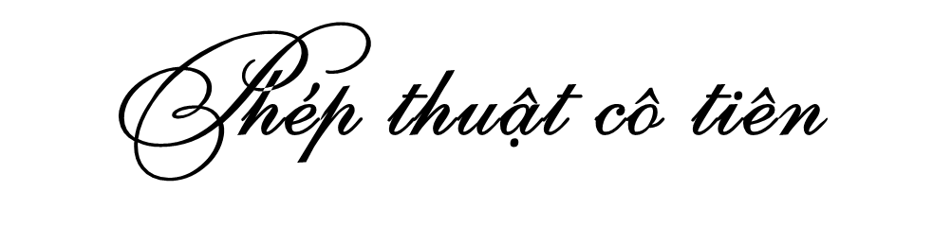










Notes:
Click vào tiên để đi đến câu hỏi.
Tại slide câu hỏi, click vào tiên để quay về đây
Click vào cây nấm để đi đến bài học

Slide 3
Số thập phân : 359,27 có phần nguyên là:
359

Slide 4


Slide 5
Dấu thích hợp điền vào chỗ chấm là: 78,90…79,80
<
Notes:
Câu hỏi ô dưới, câu trả lời ô trên. Muốn viết câu hỏi thì thầy cô kéo ô trên ra một bên nhé

Slide 6

Số 789,46 làm tròn đến hàng phần mười là:
789,5

Slide 7
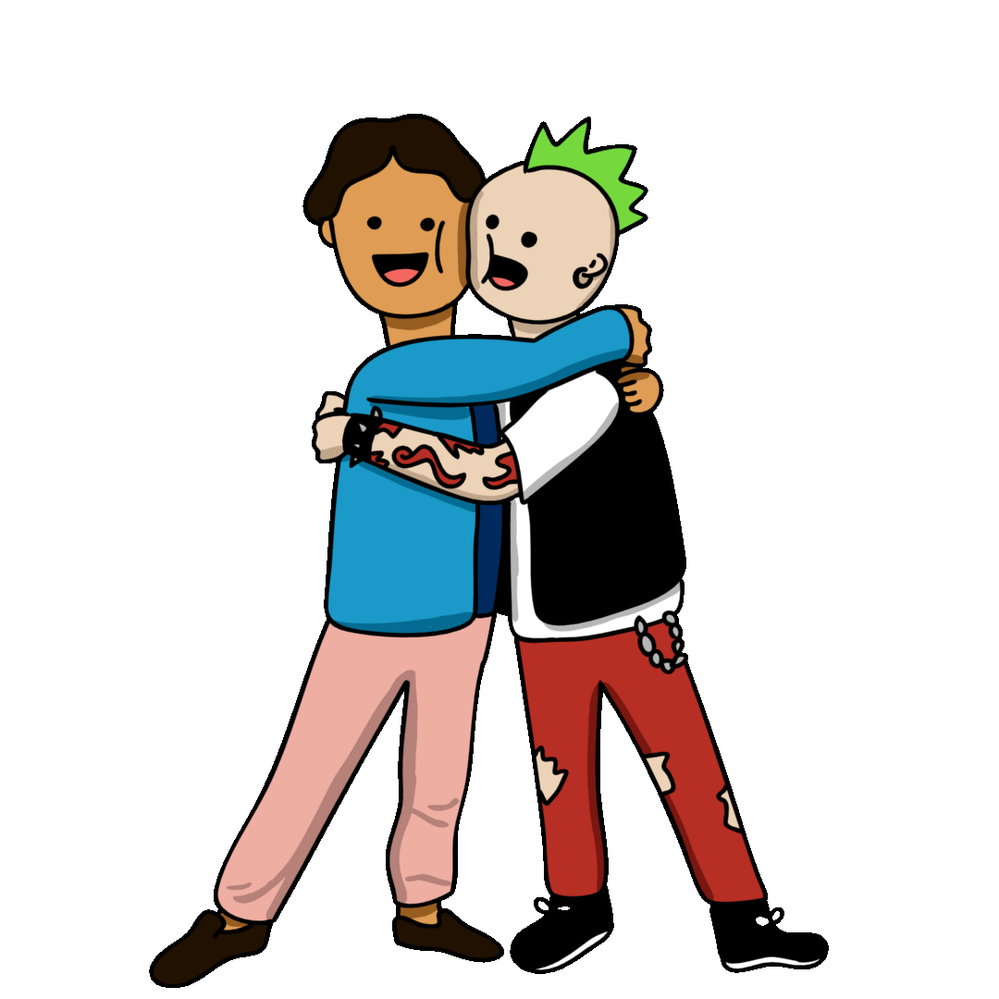
Notes:
Tác giả : Phan Thị Linh
LH Zalo : 0916.604.268

Slide 8

Thứ ….ngày ….tháng….năm 202..
Tiết 85:
ÔN TẬP VỀ SO SÁNH SỐ THẬP PHÂN

Slide 9

YÊU CẦU CẦN ĐẠT
- So sánh được hai số thập phân
- Tìm được số lớn nhất, số bé nhất và sắp xếp được các số thập phân theo thứ tự từ bé đến lớn (hoặc ngược lại)
- Làm tròn được các số thập phân đến số tự nhiên, đến hàng phần mười và phần trăm
- Vận dụng được để giải quyết một số vấn đề trong thực tiễn.

Slide 10


Slide 11
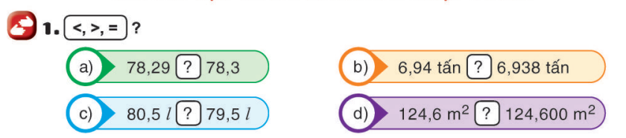
<
>
>
=
Notes:
Thiết kế Hân Di – zalo 0948607584

Slide 12
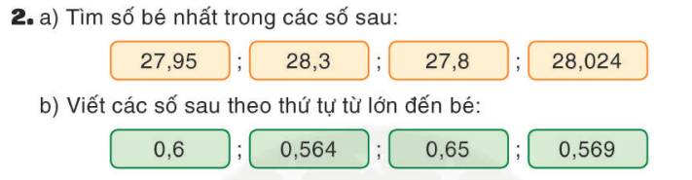
a) So sánh các số đã cho ta có: 27,8 < 27,95 < 28,024 < 28,3.
Vậy số bé nhất trong các số là: 27,8.
b) So sánh các số đã cho ta có: 0,564 < 0,569 < 0,6 < 0,65.
Vậy các số được sắp xếp theo thứ tự từ bé đến lớn là: 0,564; 0,569; 0,6; 0,65.

Slide 13
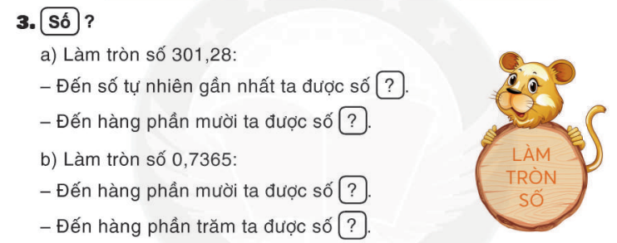

Slide 14
a) Làm tròn số 301,28:
- Đến số tự nhiên gần nhất ta được số 301
- Đến hàng phần mười ta được số 301,3
b) Làm tròn số 0,7365:
- Đến hàng phần mười ta được số 0,7
- Đến hàng phần trăm ta được số 0,74

Slide 15
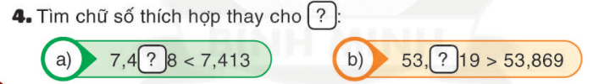
0
9

Slide 16



Vận dụng

Slide 17
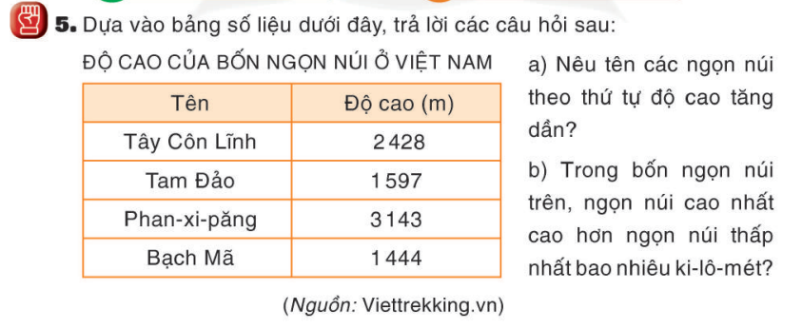

Slide 18
So sánh các số đã cho ta có: 1 444 < 1 597 < 2 428 < 3 143.
Vậy tên các ngọn núi theo thứ tự độ cao tăng dần là: Bạch Mã; Tam Đảo; Tây Côn Lĩnh; Phan-xi-păng.
b) Trong bốn ngọn núi trên, ngọn núi cao nhất là ngọn núi Phan-xi-păng.
Trong bốn ngọn núi trên, ngọn núi thấp nhất là ngọn núi Bạch Mã.
Ta có: 3 143 – 1 444 = 1 699 (m) = 1,699 (km)
Vậy trong bốn ngọn núi trên, ngọn núi cao nhất cao hơn ngọn núi thấp nhất 1,699 km

Slide 19






CỦNG CỐ
Nhắc lại quy tắc so sánh hai số thập phân

Slide 20

- Hoàn thành bài tập
- Chuẩn bị bài tiếp theo

Slide 21


